Slide 1
TRANSMISSÃO DIGITAL NA PRÁTICA
Do texto ASCII
à mensagem recuperada
BER, eficiência espectral e ruído em rajadas
Bernardo Dauber · Henrique Freitas
Redes de Computadores · GB · 19/11/2026
16-QAM
10 min
Notes:
Boa noite. Nós somos Bernardo e Henrique, e o nosso trabalho simula uma transmissão digital do
começo ao fim. Em outras palavras, nós pegamos um texto normal, transformamos esse texto em bits,
enviamos esses bits por um canal com ruído e tentamos recuperar a mensagem no outro lado. O nosso
objetivo foi descobrir como diferentes formas de transmissão mudam a quantidade de erros e o uso
da largura de banda.

Slide 2
ARQUITETURA
Do texto ao bit recuperado
ASCII
BITS
LINHA
SÍMBOLOS
CANAL
RECEPTOR
MÉTRICAS
→
→
→
→
→
→
12.533 caracteres
100.264
3 códigos
3 modulações
2 cenários
decisão dura
BER + η
A BER é medida depois da decodificação de linha
Comparação sempre nos bits originais da mensagem
02
Redes de Computadores · GB
Bernardo · 55 s
Notes:
A mensagem começa como um texto em ASCII. ASCII é uma tabela que representa cada letra, número
ou símbolo usando oito bits. A nossa mensagem possui 12.533 caracteres, o que resulta em 100.264
bits. Depois aplicamos um código de linha, que organiza como esses bits aparecem no sinal. Em
seguida, vários bits são agrupados em símbolos pela modulação. O canal adiciona ruído, como se
fosse um chiado atrapalhando a comunicação. No receptor fazemos o processo contrário até voltar ao
texto. No final comparamos cada bit recebido com o original. A BER é justamente a proporção de bits
que chegaram errados.

Slide 3
CONCEITO-CHAVE
Código de linha não corrige erros
NRZ
DETECÇÃO ≠ CORREÇÃO
1 chip/bit
00 ou 11
Manchester
são violações em Manchester
2 chips/bit · 0→01, 1→10
Detectamos que algo deu errado,
mas não há redundância suficiente
para corrigir com certeza.
Manchester diferencial
2 chips/bit · transição central
Bits: 0 1 0 1
03
Redes de Computadores · GB
Bernardo · 65 s
Notes:
Aqui aparecem os três códigos de linha que implementamos. No NRZ, cada bit é representado
diretamente por um nível. No Manchester, cada bit vira dois pequenos intervalos, que chamamos de
chips, e sempre existe uma mudança no meio. Isso ajuda o receptor a acompanhar o ritmo da
transmissão. O Manchester diferencial também usa transições, mas interpreta a informação pela
mudança em relação ao nível anterior.
É importante não confundir código de linha com correção de erros. O código de linha muda o formato
do sinal. No Manchester, se recebermos `00` ou `11`, sabemos que aconteceu algo errado, porque esses
pares não são válidos. Porém não sabemos com certeza qual era o bit original. Então conseguimos
detectar algumas violações, mas não corrigir o erro. Um código corretor teria uma redundância
própria para descobrir e recuperar a informação perdida.

Slide 4
MODULAÇÃO
Três modulações, três compromissos
BPSK
QPSK
16-QAM
1 bit/símbolo
2 bits/símbolo
4 bits/símbolo
Mapeamento Gray
Mapeamento Gray
Mapeamento Gray
Mais pontos por símbolo → mais eficiência, mas menor distância entre decisões
04
Redes de Computadores · GB
Bernardo · 60 s
Notes:
Modulação é a forma de transformar bits em símbolos que podem ser transmitidos. Podemos imaginar
cada ponto do desenho como uma opção do alfabeto usado pelo transmissor. A BPSK tem apenas dois
pontos e transporta um bit por símbolo. A QPSK tem quatro pontos e transporta dois bits. A 16-QAM
tem dezesseis pontos e transporta quatro bits por símbolo.
Colocar mais bits em cada símbolo aumenta a eficiência, porque enviamos mais informação no mesmo
espaço. O problema é que os pontos ficam mais próximos. Com ruído, o receptor pode confundir um
ponto com o vizinho. Usamos mapeamento Gray, no qual pontos vizinhos diferem em apenas um bit, para
diminuir o prejuízo quando essa confusão acontece.

Slide 5
CANAL
Dois canais, a mesma referência de energia
AWGN
AWGN + RAJADAS
Ruído gaussiano independente
em todos os símbolos
Estado ruim em 1% dos símbolos
rajada média de 20 símbolos
N₀ diminui quando Eb/N₀ aumenta
Ruído adicional fixo: 0 dB
Eb/N₀ sempre por bit da mensagem · energia medida no fluxo real
05
Redes de Computadores · GB
Bernardo · 60 s
Notes:
Testamos dois tipos de canal. O primeiro é o AWGN, que representa um ruído aleatório parecido com
um chiado contínuo. Quando aumentamos Eb sobre N0, melhoramos a relação entre a energia do bit e o
ruído. Em termos simples, o sinal fica mais fácil de distinguir.
O segundo canal mantém esse chiado e acrescenta rajadas. É como uma interferência forte que aparece
por alguns instantes e depois desaparece. O canal fica no estado ruim em cerca de um por cento dos
símbolos, e cada rajada dura em média vinte símbolos. O ruído da rajada não diminui quando aumentamos
a qualidade do sinal de fundo. Por isso esperávamos que esse canal continuasse apresentando erros
mesmo em valores altos de Eb sobre N0.

Slide 6
METODOLOGIA
Experimento controlado e reproduzível
100.264
11
5
990
bits por transmissão
valores de Eb/N0
sementes por ponto
execuções completas
Eb/N0 = 0, 2, 4, …, 20 dB para todas as combinações
3 códigos × 3 modulações × 2 canais × 11 pontos × 5 sementes
CSV bruto, configuração, hash da implementação e scripts versionados
Média + IC de 95%; regra de três quando nenhum erro é observado
99.261.360 bits de mensagem transmitidos no total
06
Redes de Computadores · GB
Henrique · 45 s
Notes:
Para que a comparação fosse justa, todas as combinações usaram os mesmos parâmetros. Cada
transmissão enviou 100.264 bits. Testamos onze valores de Eb sobre N0, começando em zero e indo até
vinte decibéis. Cada ponto foi repetido cinco vezes com sementes aleatórias diferentes. Com três
códigos de linha, três modulações, dois canais, onze valores e cinco repetições, chegamos a 990
execuções completas. No total foram mais de 99 milhões de bits. Também salvamos cada resultado em
CSV, junto com as configurações e os scripts necessários para repetir tudo.

Slide 7
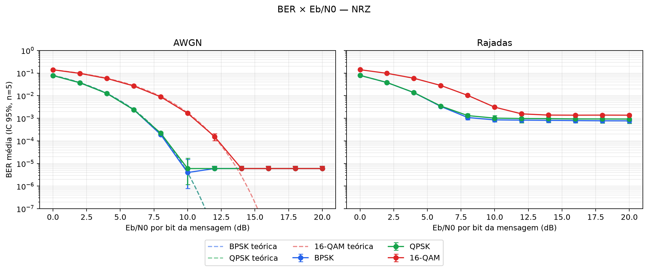
RESULTADO 1
Em AWGN, o resultado acompanha a teoria
6,69 dB
NRZ-BPSK para BER 10⁻³
10,43 dB
NRZ-16-QAM para BER 10⁻³
BPSK e QPSK quase coincidem
quando comparadas por Eb/N0
As linhas tracejadas são as curvas teóricas.
07
Redes de Computadores · GB
Henrique · 65 s
Notes:
Este gráfico mostra a BER no eixo vertical e Eb sobre N0 no eixo horizontal. Quanto mais baixa a
curva, menos erros tivemos. No lado esquerdo está o AWGN. BPSK e QPSK ficaram praticamente juntas,
o que era esperado pela teoria quando a comparação é feita por energia de cada bit. As linhas
tracejadas representam os valores teóricos e ficaram próximas da simulação, servindo como uma
validação independente do programa.
Para chegar a uma BER de um erro a cada mil bits, a BPSK com NRZ precisou de aproximadamente 6,69
decibéis. A 16-QAM precisou de 10,43 decibéis. Isso confirma que a 16-QAM envia mais informação,
mas exige um sinal de melhor qualidade. As pequenas barras mostram a variação entre as cinco
repetições.

Slide 8
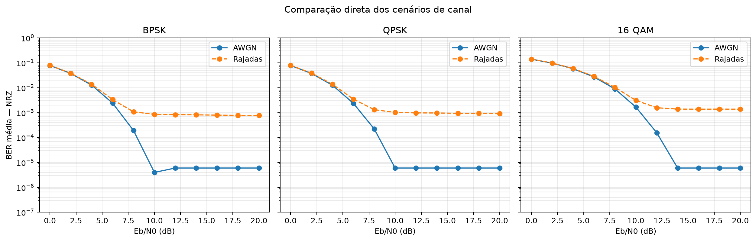
RESULTADO 2
Rajadas criam um piso de BER
A 20 dB
BPSK
7,72×10⁻⁴
BER média em rajadas
QPSK
9,24×10⁻⁴
BER média em rajadas
16-QAM
1,37×10⁻³
BER média em rajadas
Mais potência reduz o fundo,
mas não elimina a rajada.
08
Redes de Computadores · GB
Henrique · 65 s
Notes:
Neste gráfico comparamos diretamente o AWGN com o canal de rajadas. No AWGN, as curvas continuam
caindo quando aumentamos Eb sobre N0, porque o ruído de fundo fica menos importante. No canal de
rajadas, as curvas param de cair e formam um piso. Isso acontece porque a interferência forte das
rajadas continua existindo, mesmo quando o restante do canal está bom.
Em vinte decibéis, por exemplo, ainda medimos uma BER média de aproximadamente `7,72 vezes 10
elevado a menos 4` na BPSK, `9,24 vezes 10 elevado a menos 4` na QPSK e `1,37 vezes 10 elevado a
menos 3` na 16-QAM, usando NRZ. A principal conclusão é que aumentar somente a potência ajuda no
AWGN, mas não elimina uma degradação que acontece em rajadas.

Slide 9
COMPROMISSO
Eficiência espectral não vem de graça
Código
Modulação
η bit/s/Hz
Eb/N0 p/ BER 10⁻³
Quando faz sentido
NRZ
BPSK
1,0
6,69 dB
Robustez
NRZ
QPSK
2,0
6,73 dB
Melhor equilíbrio
NRZ
16-QAM
4,0
10,43 dB
Largura de banda
Manchester
BPSK
0,5
9,69 dB
Sincronismo
Manchester dif.
16-QAM
2,0
14,09 dB
Caso mais exigente
QPSK/NRZ dobra a eficiência da BPSK praticamente sem penalidade em AWGN ideal
09
Redes de Computadores · GB
Henrique · 55 s
Notes:
Eficiência espectral indica quanta informação conseguimos enviar usando a mesma largura de banda.
É parecido com comparar quantas pessoas cabem em um veículo: colocar mais pessoas aproveita melhor
o espaço, mas pode exigir um sistema mais cuidadoso.
Com NRZ, a BPSK entrega um bit por segundo por hertz, a QPSK entrega dois e a 16-QAM entrega quatro.
A QPSK foi o melhor equilíbrio no nosso cenário: dobrou a eficiência da BPSK e praticamente não
precisou de Eb sobre N0 adicional no AWGN ideal. A 16-QAM alcançou a maior eficiência, mas exigiu
mais qualidade de sinal. Manchester reduz a eficiência pela metade porque utiliza dois chips para
representar cada bit.

Slide 10
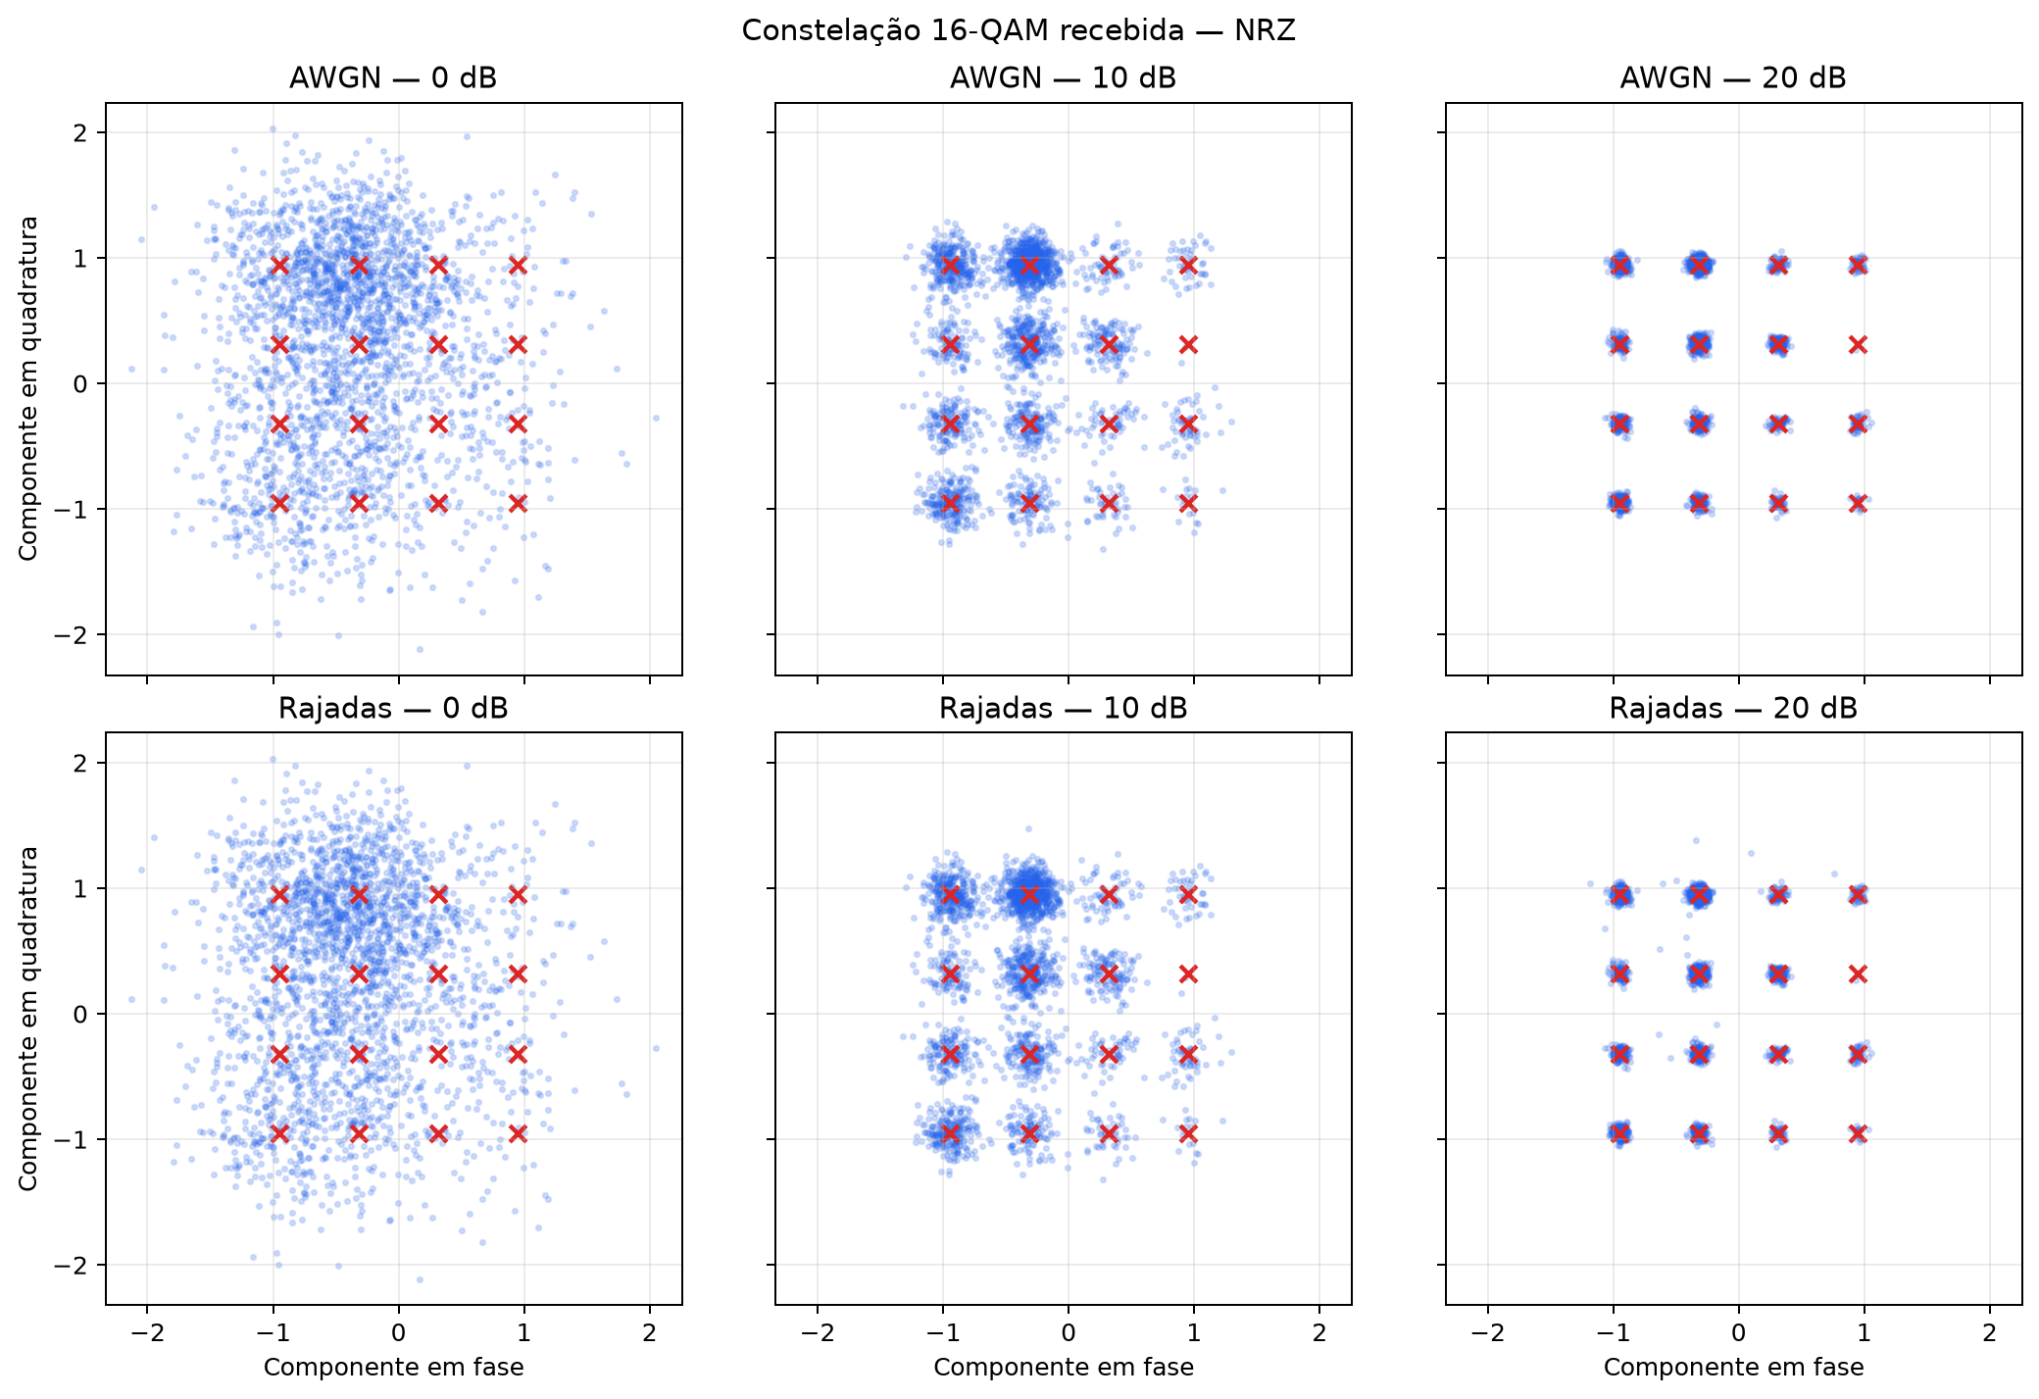
VALIDAÇÃO
Consistência: o enlace funciona sem ruído
9 / 9
combinações exatas no canal ideal
0 erros
AWGN a 20 dB nas cinco sementes
26 testes automatizados
+ CI no GitHub
10
Redes de Computadores · GB
Henrique · 50 s
Notes:
Antes de confiar nos gráficos, verificamos se o sistema funcionava corretamente. Em um canal sem
ruído, as nove combinações de código de linha e modulação recuperaram exatamente todos os 100.264
bits. Em AWGN a vinte decibéis também tivemos zero erros nas cinco repetições.
Os desenhos à esquerda mostram a constelação da 16-QAM. Em zero decibéis, os pontos recebidos ficam
espalhados e se misturam. Em dez decibéis, os grupos começam a ficar claros. Em vinte decibéis,
eles ficam concentrados perto dos pontos ideais. No canal de rajadas ainda aparecem alguns pontos
afastados. Além disso, o repositório possui 26 testes automáticos executados pelo GitHub.

Slide 11
CONCLUSÕES
O canal define a melhor escolha
01
02
03
AWGN
Rajadas
Compromisso
BPSK e QPSK seguem a teoria; potência reduz a BER.
Aparece um piso: mais potência não elimina erros concentrados.
QPSK/NRZ equilibra robustez e eficiência; 16-QAM prioriza banda.
github.com/henriquemircofreitas/trabalho-redes-gb
Código · dados brutos · gráficos · testes · reprodução
Perguntas?
11
Redes de Computadores · GB
Ambos · 50 s
Notes:
Como conclusão, vimos três ideias principais. Primeiro, em AWGN, aumentar a qualidade do sinal
reduz os erros, e os resultados acompanharam a teoria. Segundo, as rajadas criam um piso de BER,
então mais potência sozinha não resolve tudo. Terceiro, não existe uma modulação melhor em todos os
casos: a escolha depende da largura de banda disponível, da qualidade do canal e da quantidade de
erros aceitável.
No nosso experimento, QPSK com NRZ apresentou o melhor equilíbrio geral. BPSK foi a opção mais
robusta e 16-QAM foi a mais eficiente quando havia sinal suficiente. Todo o código, os dados brutos,
os gráficos e os testes estão disponíveis no GitHub. Obrigado. Estamos à disposição para perguntas.

